Slide 1

FIRMA / NEWSROOM
01
SONDERAUSGABE
FIRMA
ORBITAL UPDATE
Q∞ 2026 • Wachstum jenseits der Atmosphäre
100 % fiktiv. 200 % strategisch.
Notes:
[Sources]
Visual on this slide was generated with Microsoft Copilot.
All claims, numbers, names, and events in this presentation are fictional and created for visual demonstration.

Slide 2

FIRMA / NEWSROOM
02
BREAKING NEWS
Die Aktie hat die Schwerkraft gekündigt
Nach einem starken Montag folgt jetzt ein noch stärkerer Weltraum-Montag.
+4.200 %
Kursbewegung laut interner Glaskugel
Notes:
[Sources]
Visual on this slide was generated with Microsoft Copilot.
All claims, numbers, names, and events in this presentation are fictional and created for visual demonstration.

Slide 3
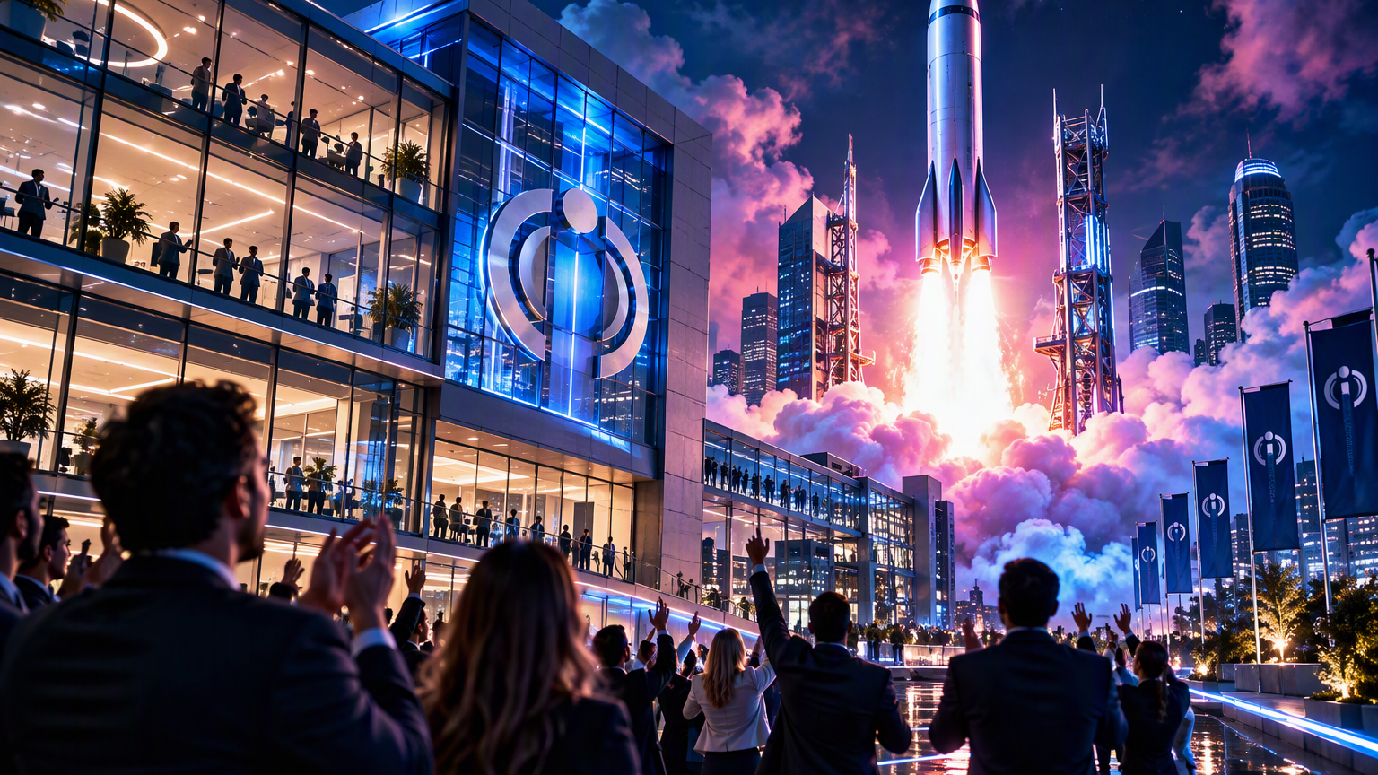
FIRMA / NEWSROOM
03
MARKTUPDATE
Börseneröffnung jetzt im Erdorbit
Weil Frankfurt um 9:00 Uhr einfach zu bodenständig war.
BULLEN
DATEN
KAFFEE
18 km
∞ TB
0 G
Notes:
[Sources]
Visual on this slide was generated with Microsoft Copilot.
All claims, numbers, names, and events in this presentation are fictional and created for visual demonstration.

Slide 4
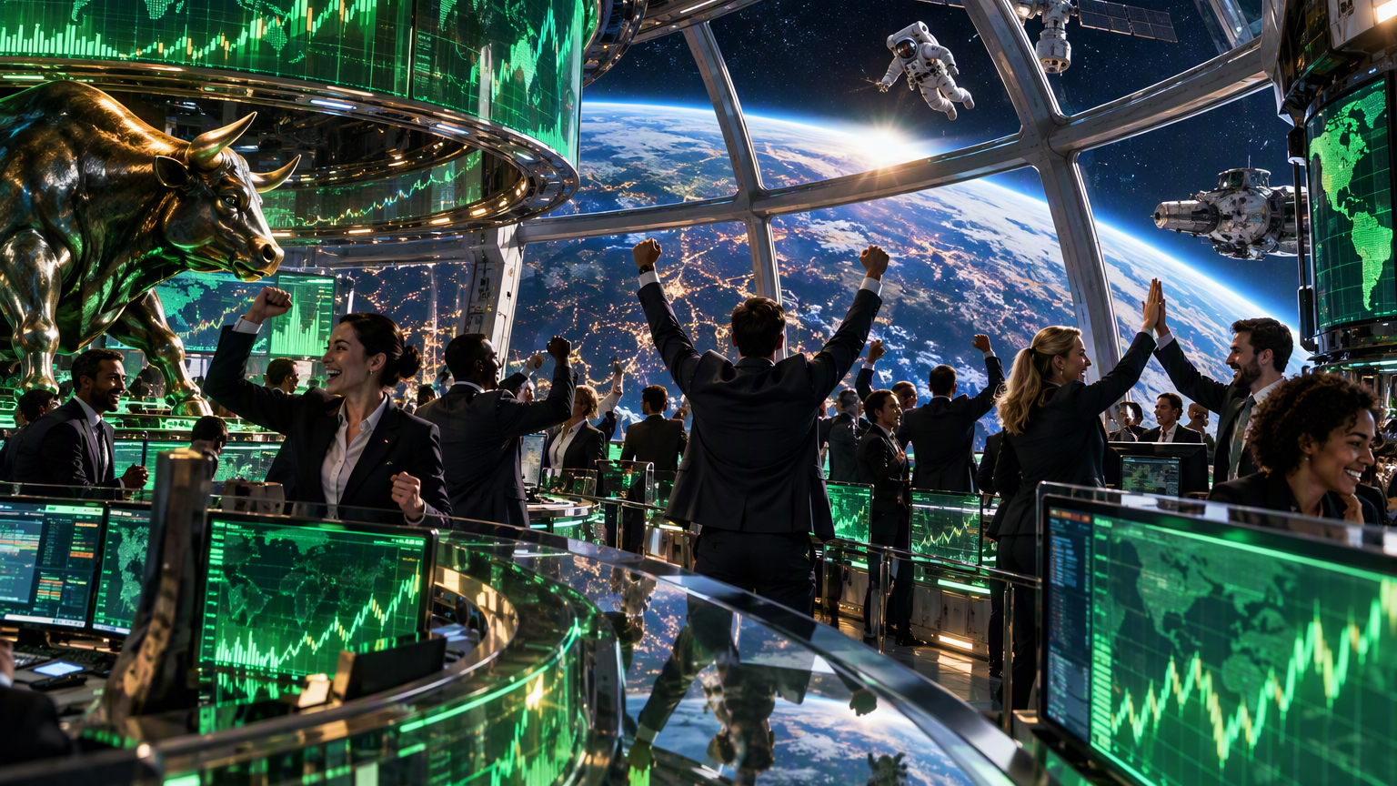
FIRMA / NEWSROOM
04
PRODUKTLAUNCH
CoffeeSat™ ist live
Der erste geostationäre Espresso-Service mit garantiertem Wiedereintritt.
MISSION
Kaffee liefern, bevor das Meeting überhaupt beginnt.
Notes:
[Sources]
Visual on this slide was generated with Microsoft Copilot.
All claims, numbers, names, and events in this presentation are fictional and created for visual demonstration.

Slide 5
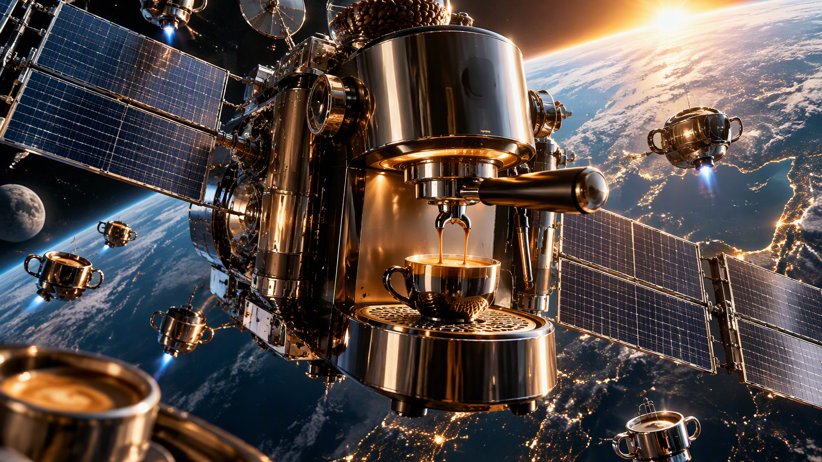
FIRMA / NEWSROOM
05
SMART INFRASTRUCTURE
Rechenzentrum erreicht Photosynthese
Neue Serverfarm verarbeitet Daten, Sonnenlicht und gelegentlich Monstera-Blätter.
PUE: 0,03
Pflanzen pro Rack: 12
Technischer Status: überraschend feucht
Notes:
[Sources]
Visual on this slide was generated with Microsoft Copilot.
All claims, numbers, names, and events in this presentation are fictional and created for visual demonstration.

Slide 6

FIRMA / NEWSROOM
06
LOGISTIK 9.0
Briefcase Air hebt ab
Geschäftsgeheimnisse kommen jetzt per Drohne, mit Premium-Turbulenz.
98,7 %
der Koffer erreichen irgendein Büro.
Notes:
[Sources]
Visual on this slide was generated with Microsoft Copilot.
All claims, numbers, names, and events in this presentation are fictional and created for visual demonstration.

Slide 7
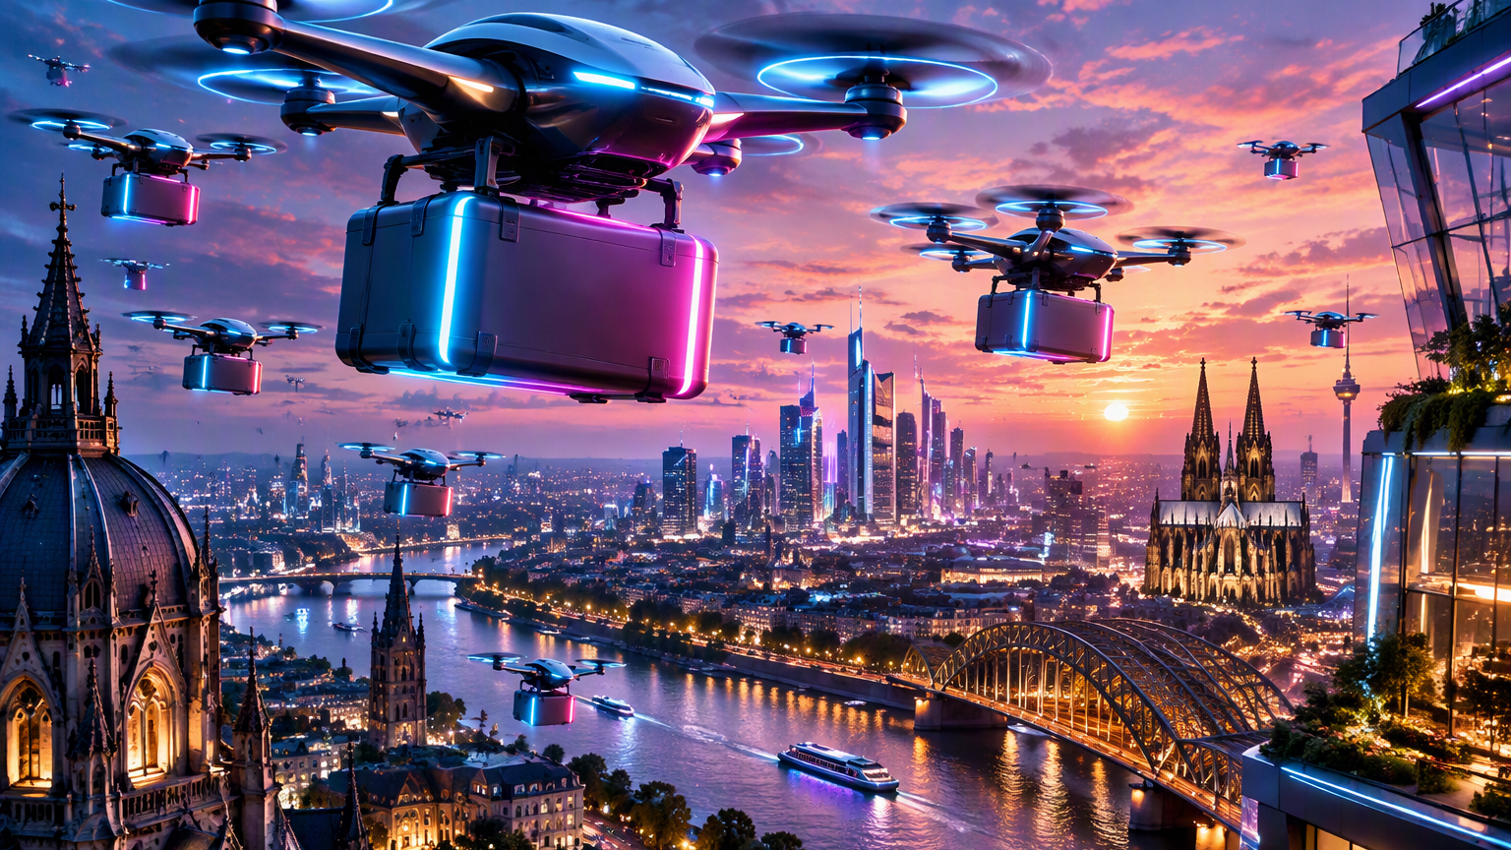
FIRMA / NEWSROOM
07
LEADERSHIP
Vorstand eröffnet Lunar Office
Strategische Nähe zu Zukunftsmärkten. Operative Entfernung zur Kaffeemaschine.
MOON HQ
Standortvorteil: praktisch keine Gewerbesteuer geprüft.
Notes:
[Sources]
Visual on this slide was generated with Microsoft Copilot.
All claims, numbers, names, and events in this presentation are fictional and created for visual demonstration.

Slide 8
FIRMA / NEWSROOM
08
AUSBLICK
Nächster Halt: überall
Firma plant Expansion in Märkte, die noch nicht erfunden wurden.
2027
2028
2029
Mars-Pilotbüro
IPO auf Saturn
Fusion mit dem Dienstag
ENDE // TO THE MOON
Notes:
[Sources]
Visual on this slide was generated with Microsoft Copilot.
All claims, numbers, names, and events in this presentation are fictional and created for visual demonstration.

